Slide 3
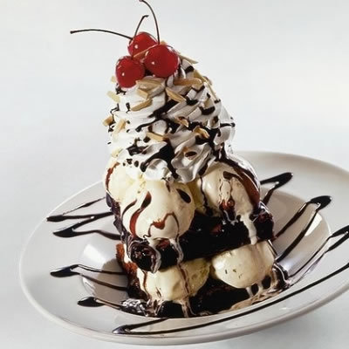
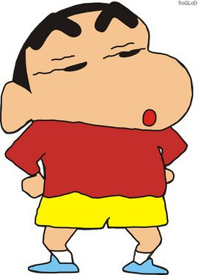

Slide 4
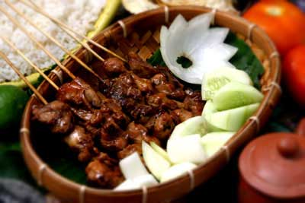

Slide 6
L’invitation
La fete d’anniversaire de Nico
Samedi, le 25 fevrier
A 7 h du soir
Au Food Court

